Slide 1

Як риби пристосувалися до життя у водоймах?
Я досліджую світ
3 клас
Тварини
Урок 63

Slide 2
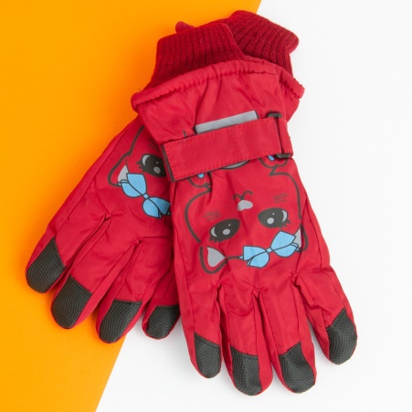

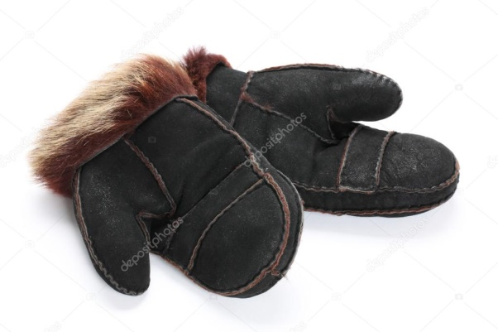

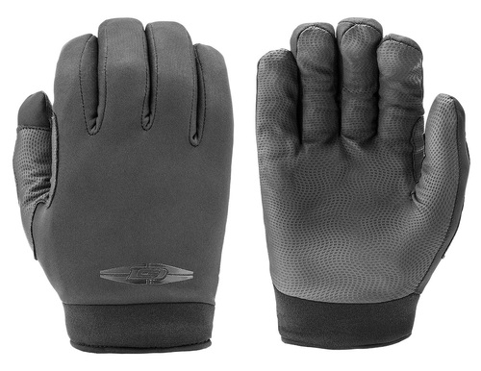
Рукавички з передбаченнями
Подумайте, яка пара рукавичок подобається вам найбільше?
Прочитайте чарівні передбачення, що вони вам несуть
У тебе гарна усмішка!
На тебе чекає гарна новина!
Тобі сьогодні пощастить!
Відчуєш підтримку!
Сьогодні отримаєш успіх!

Slide 3

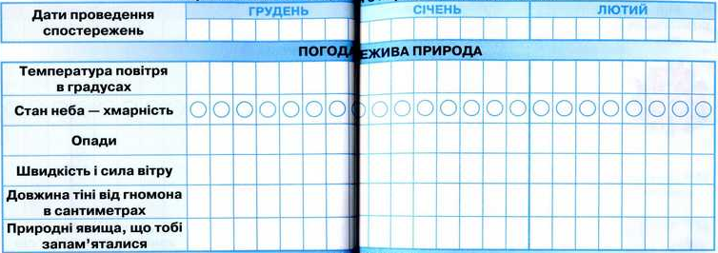
Вправа «Синоптик»
Яка зараз пора року?
Яке число місяця?
Який місяць року?
Який день тижня?
Запиши свої спостереження за неживою природою у календар спостережень
Зошит.
Сторінка
62-63

Slide 4
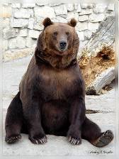
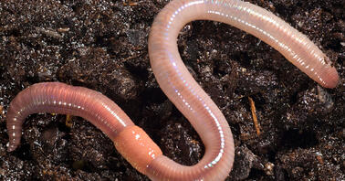
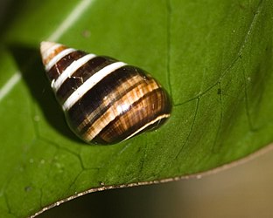
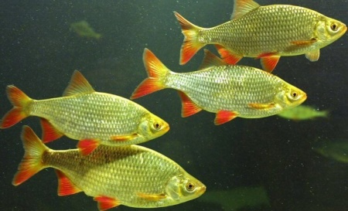
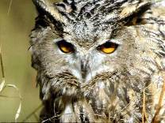
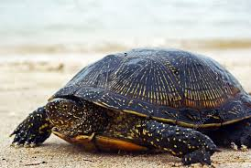
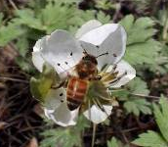
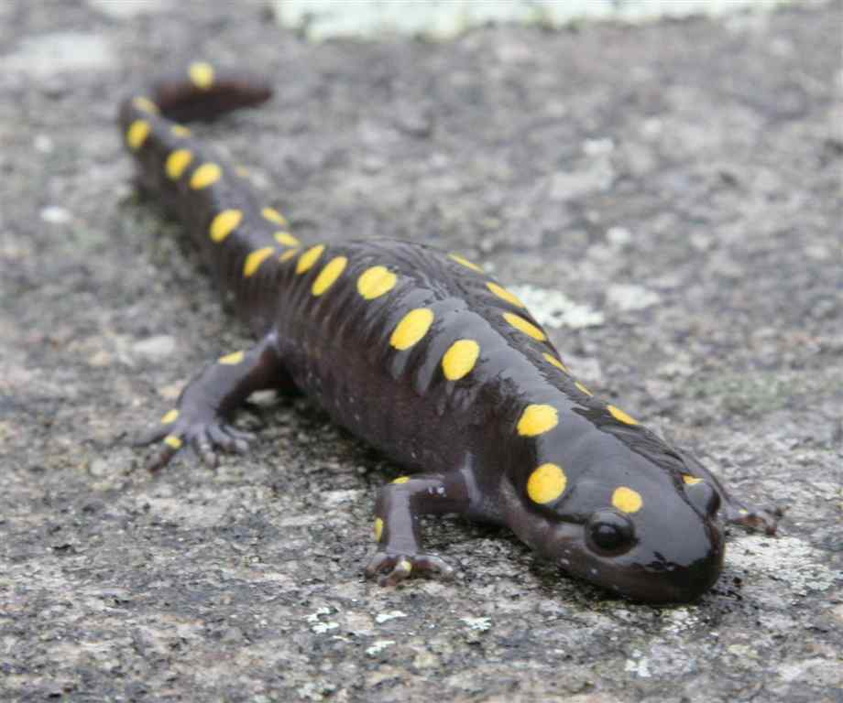
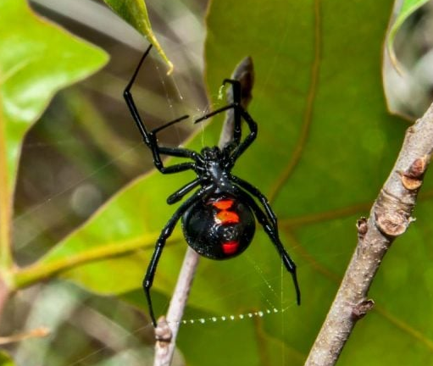
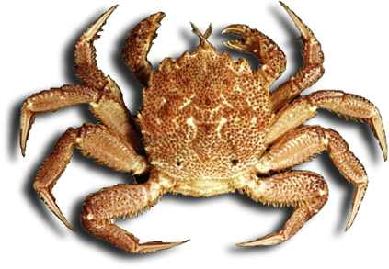
Пригадайте, на які групи поділяють тварин
Черви
Ссавці
Молюски
Класи
тварин
Птахи
Риби
Комахи
Плазуни
Ракоподібні
Земноводні
Павукоподібні

Slide 5
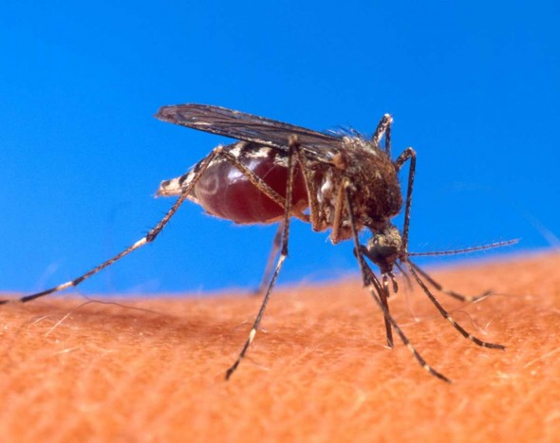
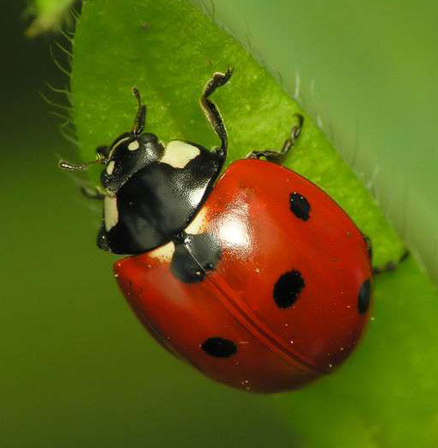
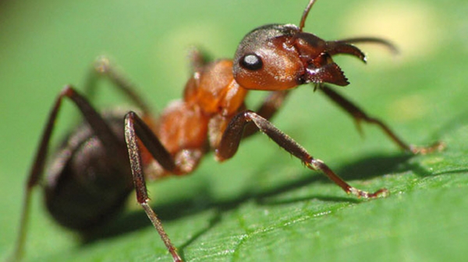
Розв’яжіть анаграми «Комахи»
ЛИКТЕМЕ
НЕЧКОСО
МУХА
МЕТЕЛИК
РАМОК
СОНЕЧКО
АХУМ
КОМАР
Яка група тварин — найчисельніша у світі?
Яку будову мають комахи?
Назвіть комах, яких вам доводилося бачити у природі влітку.
Поміркуйте, які комахи належать до друзів, ворогів та сусідів людини. Наведіть приклади.

Slide 6
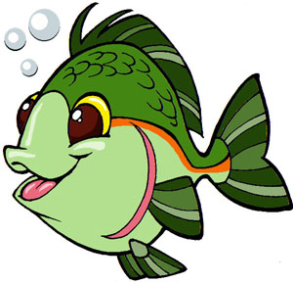

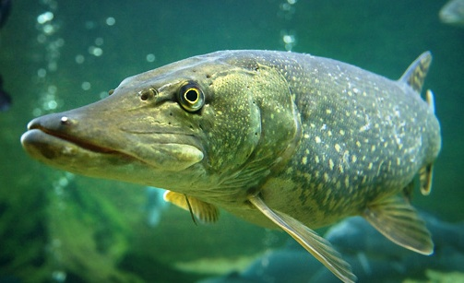
Відгадайте загадки
У лусці мої боки –
Вони холодні і слизькі.
Плавать можу досхочу.
Та усе життя мовчу.
В річці риба проживає, Довгу морду вона має,
Гострі зуби, хитру вдачу -
В річці всі від неї плачуть.
Сьогодні на уроці ви дізнаєтеся більше про життя риб, їх розмноження і розвиток

Slide 7
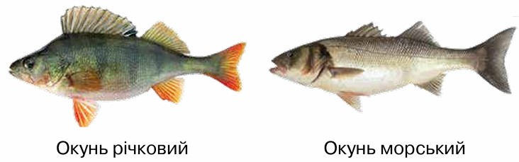
Роздивіться зображення і розкажіть про будову риб
У яких водоймах вони живуть?
Підручник.
Сторінка
94

Slide 8
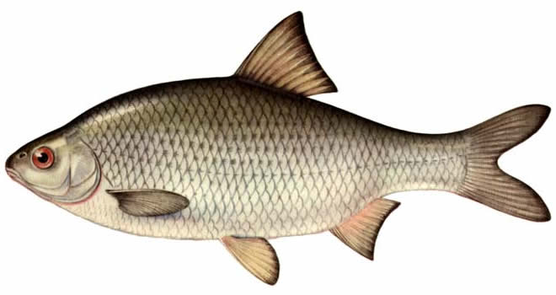
Риби – водні тварини з обтічною формою тіла, укриті лускою і шаром слизу. Це допомагає їм швидше рухатися у воді.
Будова тіла риб
Голова
Плавці
Тулуб
Хвіст
Зяберна кришка
Тіло риб складається з голови, тулуба та хвоста. Замість парних кінцівок у риб — плавці. Дихають риби за допомогою зябер розчиненим у воді киснем.
Підручник.
Сторінка
95

Slide 9
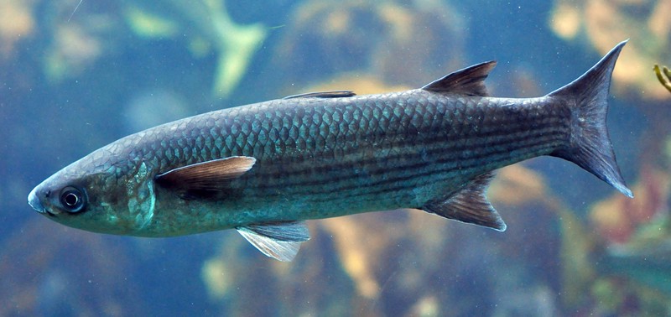
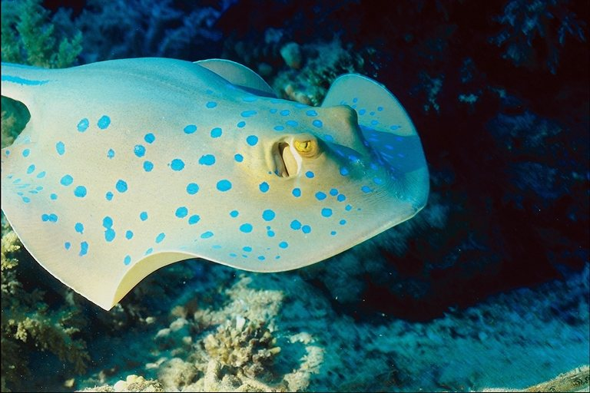
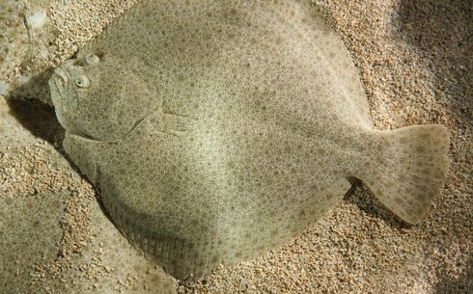
Форма тіла риб
Форма тіла риби залежить від того, на якій глибині вона мешкає і який спосіб життя веде. Риби, які живуть у товщі води, добре плавають. У них подовжене тіло.
У донних риб тіло часто сплюснуте зверху до низу. У камбали, що лежить на дні, воно нагадує плоский диск.

Slide 10
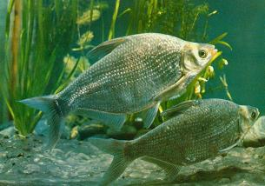
Як риби рухаються?
Рухаються риби за допомогою плавців. Хвостовий плавець розташований на тілі риби вертикально. Він слугує рибі кермом. Бічні – грудні і черевні плавці утримують, врівноважують тіло риби, коли вона зупиняється, повертається, занурюється чи виринає.

Slide 11
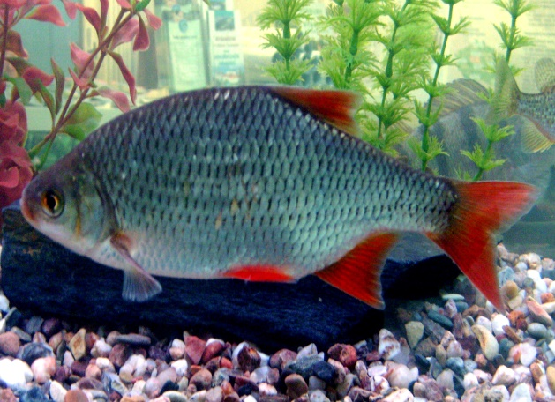
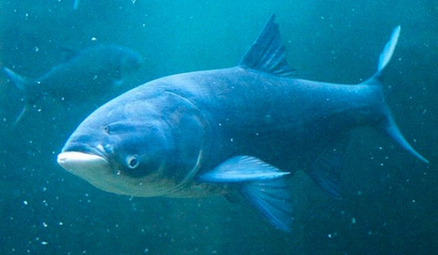
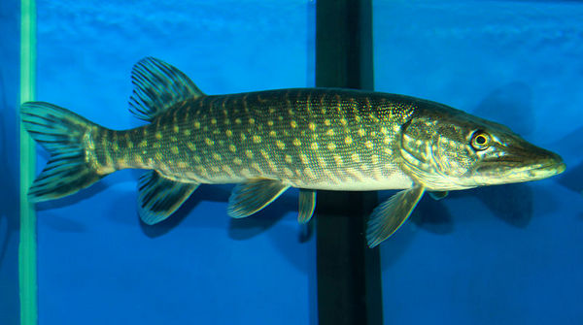
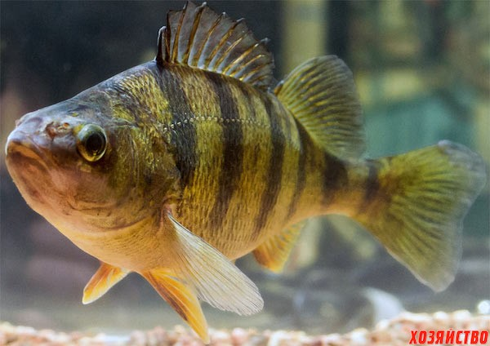
Чим риби живляться?
Риби живляться різноманітною їжею. Серед них є рослиноїдні – краснопірка, товстолобик тощо. Рослиноїдні риби очищують водойми від надмірної кількості водяних рослин і запобігають їхньому заростанню і заболоченню.
Товстолоб
Краснопірка
Є риби, які живляться тваринною їжею, – щука, окунь.
Щука
Окунь

Slide 12
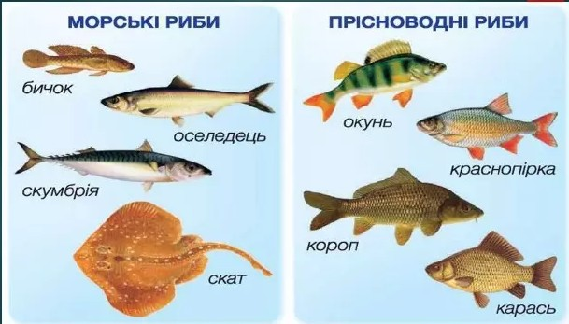
Риб поділяють на:
За досконалістю пристосувань до умов водного середовища рибам немає рівних.
Підручник.
Сторінка
95

Slide 13
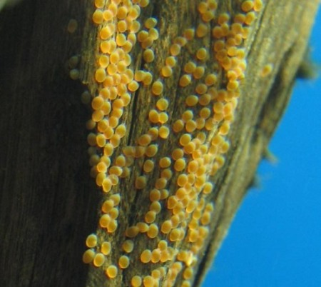
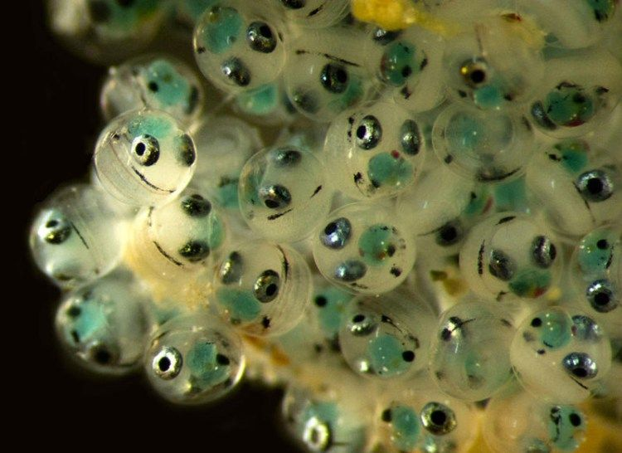
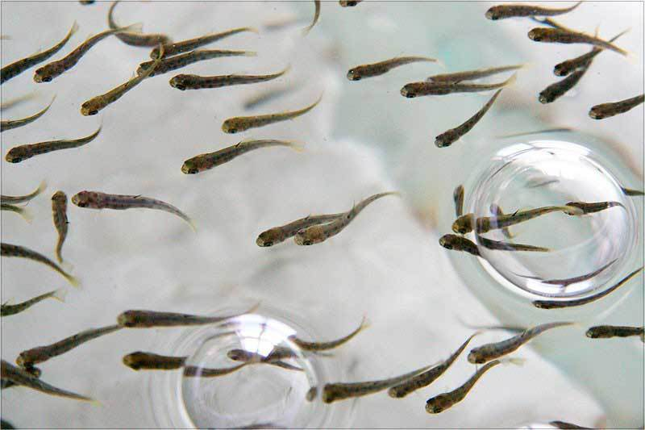
Розмноження риб
Навесні почнеться найважливіша подія в житті риб – нерест – це період розмноження. Риби шукають затишні місця для відкладання ікри, з якої потім вилуплюються мальки.
Під час нересту деякі риби перестають живитися, а в самців (ляща й горбуші — рожевого лосося) змінюються забарвлення і форма тіла. Після нересту риби здебільшого залишають напризволяще свою ікру, не турбуючись про неї.
Підручник.
Сторінка
95

Slide 14
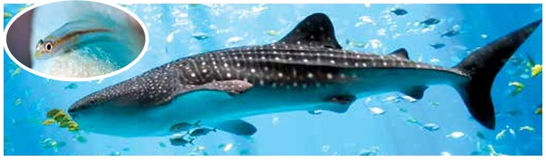
Роздивіться і розкажіть!
Як різняться між собою морські риби?
Причому китова акула абсолютно безпечна для людини, оскільки живиться планктоном та іншими дрібними організмами.
Довжина найбільшої риби – китової акули — 18м, рибки гобі — 16мм
Підручник.
Сторінка
95

Slide 15
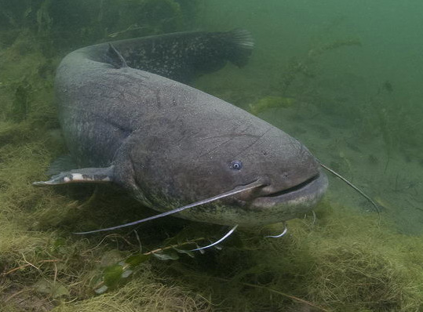
Цікаво знати
Великою рибою прісних водойм є сом. Він не має луски, хоча й риба. Виростає сом до 5м у довжину та може важити 400кг. Живиться комахами, молюсками, рибою, може нападати навіть на водоплавних птахів і дрібних свійських тварин. Це нічний хижак. Удень він «спить» у ямах на дні. Узимку сом неактивний, не живиться, залягає на глибині групами по п’ять-десять рибин.
Сом

Slide 16
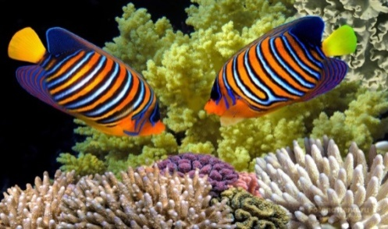
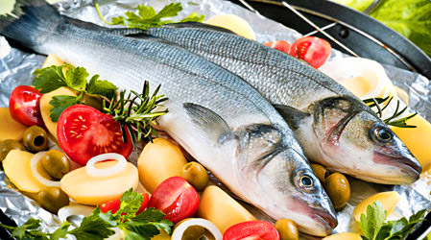
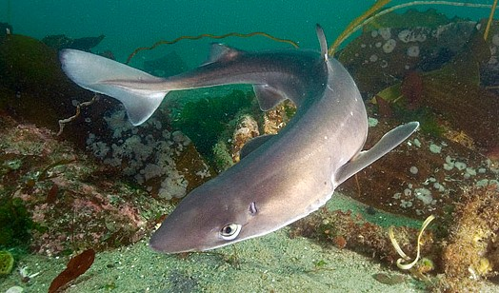
2. Риби служать продуктом харчування для людей
Значення риб для природи і людей
1. Риба є чудовим кормом для багатьох тварин: дельфінів, тюленів, птахів, ведмедів, видр та інших.
3. З риби отримують жир, багатий на вітаміни
4. З риб виготовляють кормове борошно для худоби й птахів
5. Риба – це сировина для виготовлення добрива для полів, технічного жиру, клеїв, шкіри й інших продуктів, використовуваних у харчовій і легкій промисловості

Slide 17
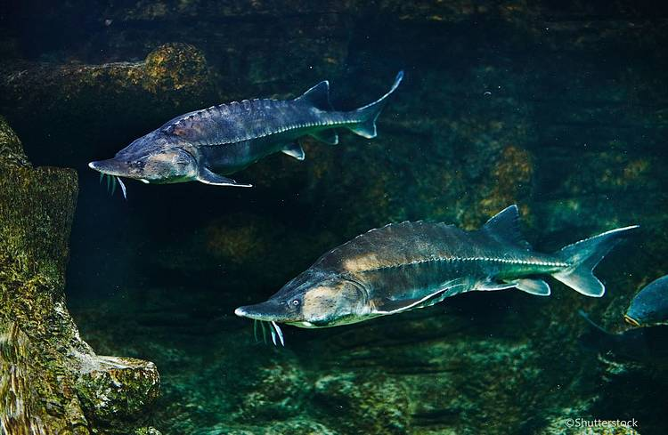
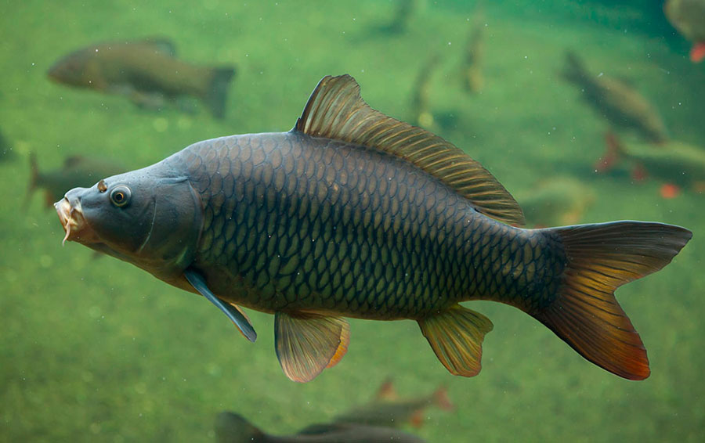
Застередження
Рибу в жодному разі не можна вживати в сирому вигляді, оскільки можливо заразитися паразитичними черв'яками, тому рибу вживають у вареному, смаженому, копченому, соленому чи консервованому вигляді.

Slide 18
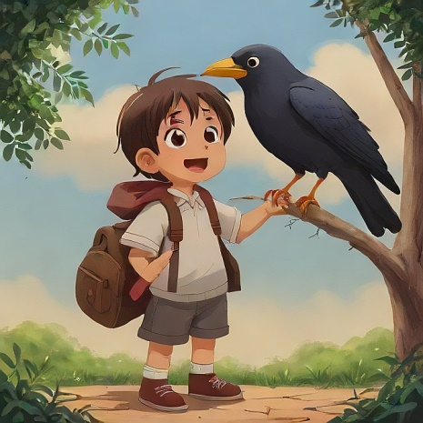
Руханка
Якщо названа ознака належить живим організмам – робимо тулубом нахили вперед-назад. Якщо не належить – повертаємо тулубом вліво-вправо.
Рухаються
Живляться
малюють
Світять
Розмно-жуються
мріють
Ростуть

Slide 19
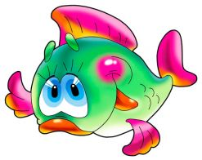
Бліц-турнір
Які факти були вам відомі?
Що вас здивувало?
Для чого рибам зябра?
Якою може бути форма риб?
Від чого це залежить?
Які тварини живляться рибою?
Як рослиноїдні риби очищують водойми?
Чи належить до групи «риби» карась?
Я вважаю, що так (ні) … Тому що …
Чи належить до групи «риби» рак?

Slide 20




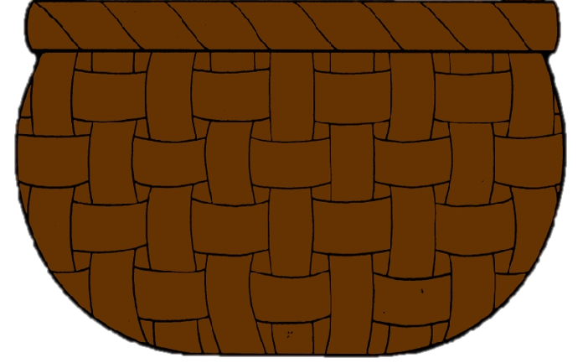
Кошик запитань
Яку будову мають риби?
Назвіть риб, яких вам доводилося бачити.
Наведи приклади прісноводних і морських риб
Чим зацікавило вас життя комах і риб?
Підручник.
Сторінка
95

Slide 21
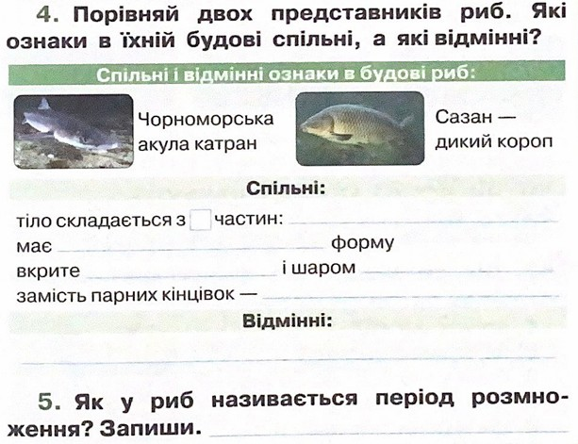
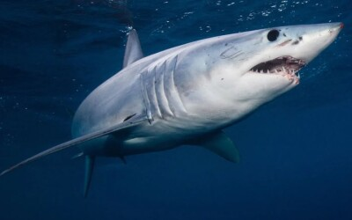
Робота в зошиті
Домашнє завдання
Сторінки 94-95 читати і переказувати,
в зошиті завдання до уроку 63.
3
голови, тулуба, хвоста
обтічну
лускою
слизу
плавці
У акул зяброві кришки відсутні
Частина 2 Сторінка
15
Нерест

Slide 22













Рефлексія «Загадкові листи»
Вибери лист, який ти хочеш відкрити
(щоби відкрити лист, натисніть на нього)
Сьогодні
на уроці
я навчився/
навчилася…
На уроці
я запам’ятав/
запам’ятала…
Найкраще
мені вдалося…
Урок
завершую з настроєм…
Найбільше
мені сподобалося…
Труднощі виникали…

